Slide 1
LP02 – Lois de conservation en dynamique
Niveau : L1 / 1ère année de prépa
Prérequis :
Cours de mécanique du point

Slide 2
Lois de conservation en dynamique
Plan
Conservation de la quantité de mouvement
Origine
Illustration
Référentiel barycentrique
Conservation du moment cinétique
Origine
Illustration
Forces centrales et loi des aires
Conservation de l’énergie mécanique
Origine
Illustration
Retour sur les forces centrales conservatives

Slide 3
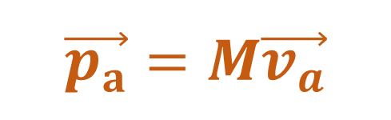
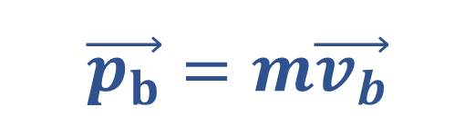
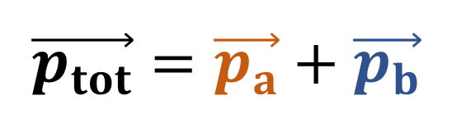
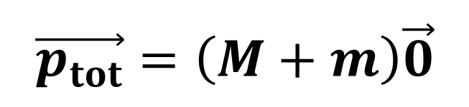
I – Conservation de la quantité de mouvement
2) Illustration : recul d’une arme
$$\vec{p_{tot}}=\left.\left(M+m\right.\right)\vec{0}$$
$$\vec{p_{tot}}=\vec{p_{a}}+\vec{p_{b}}$$
$$\vec{p_{a}}=M\vec{v_{a}}$$
$$\vec{p_{b}}=m\vec{v_{b}}$$

Slide 4
















II – Conservation du moment cinétique
3) Forces centrales et loi des aires
$$z$$
$$\vec{u_{r}}$$
$$y$$
$$vdt$$
$$d𝒜$$
$$M$$
$$r$$
$$\vec{F}$$
$$θ$$
$$y$$
$$O$$
$$x$$
$$y$$
$$x$$
$$O$$
$$x$$

Slide 5
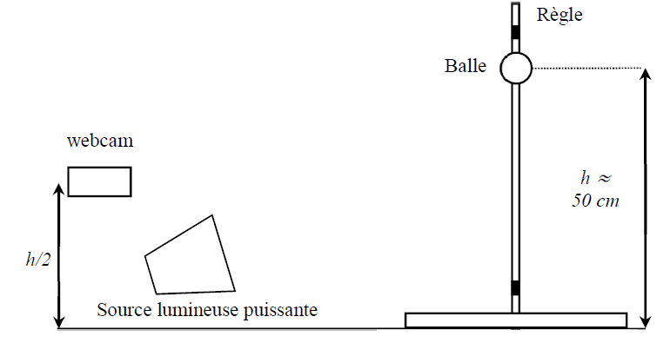
III – Conservation de l’énergie mécanique
2) Illustration : chute d’une balle de golf

Slide 6
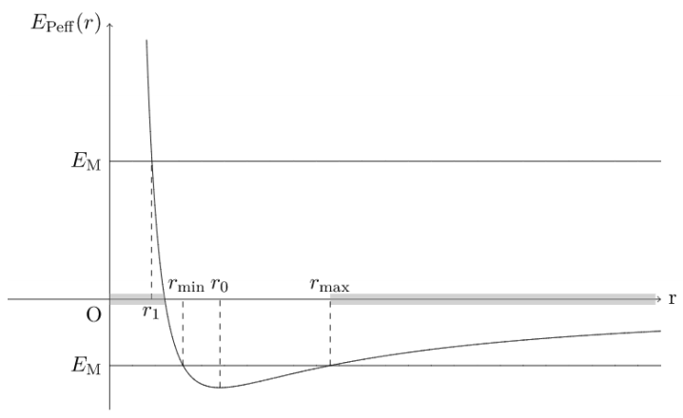
III – Conservation de l’énergie mécanique
3) Retour sur les forces centrales conservatives
$$z$$
$$\vec{u_{r}}$$
$$M$$
$$\vec{F}$$
$$y$$
$$x$$

